Slide 1
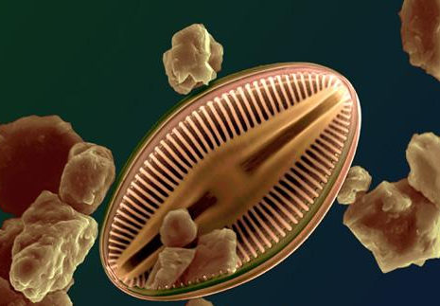
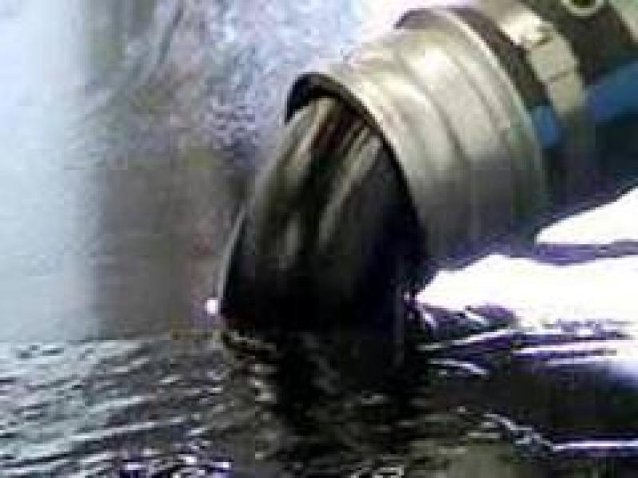
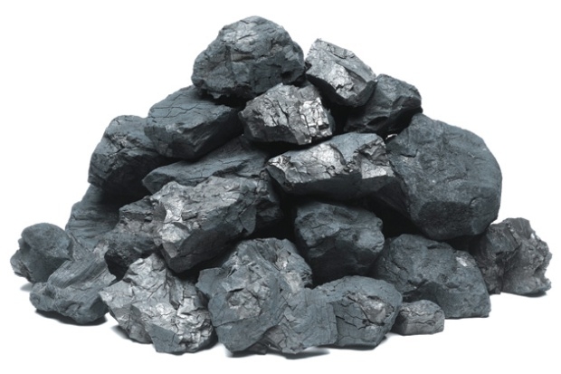
نشأة النفط

Slide 2
تعددت الفرضيات حول منشأ النفط , ويمكن تقسيم هذه الفرضيات إلى قسمين : فرضيات مبنية على أساس أن النفط يعد ذا منشأ غير عضوي , أي أن النفط يعد منتجا معدنيا . من أهم هذه الفرضيات فرضية الأصل الكوني , البركاني , المجماتي والكربيدي (الكيميائي). أما الفرضيات الأخرى فتبنى على أساس أن النفط يعد ذا منشأ عضوي

Slide 3
أولاً: فرضيات الأصل الغير عضوي:
فرضية الأصل البركاني، الفرضية الصهيرية، فرضية النشأة الكونية، الفرضية الكيميائية، أشهرها (( الفرضية الكربيدية)) التي وضعها العالم ساباتيه والتي تتلخص في:
- يحتوي باطن الأرض على فلزات قلوية كالكالسيوم والصوديوم + كربيدات هذه الفلزات القلوية + المياه الجوفية.
- يتفاعل الماء مع الفزات القلوية فينتج غاز الهيدروجين ويتفاعل مع كربيدات الفلزات فينتج غاز الأستيلين.
- عندما يلامس هذين الغازين الفلزات الساخنة كالنيكل فإنهما يتحدان ويكونان مخلوط من الهيدروكربونات.

Slide 4
- سبب رفض فرضية الأصل غير العضوي:
عدم وجود كميات هائلة من الفلزات الحرة وكربيداتها في باطن الأرض.

Slide 5
ثانيًا: فرضية الأصل العضوي:
1- ترسبت البلانكتونات بعد موتها عند الشواطئ وتدفن في بيئة طينية وقد استدل على ذلك لوجود مادة البورفرين في النفط وهي مادة تتكون في الكلوروفيل وتتحل بوجود الأوكسجين.
2- حدث تحلل للمواد العضوية بفعل البكتيريا اللاهوائية مما أدى إلى سحب الأوكسجين ولم يبقى سوى الكربون والهيدروجين ليكون ما يسمى (( المادة النفطية الأم)) أو ((البروتوبترول)) وباستمرار عمليات الترسيب والتعرض للحرارة والضغط أدى إلى تحول الكربون والهيدروجين إلى قطرات نفط بقيت حبيسة البيئة الطينية والرملية.
3- بتوالي عمليات الترسيب أدى ذلك إلى إلى تقارب جزيئات الرواسب التي تحوي النفط وانخفاض مساميتها ومن ثم هجرة النفط بفعل الحركات الأرضية إلى الخزان النفطي.

Slide 6
- أسباب قبول فرضية الأصل العضوي:
1- احتواء النفط على النيتروجين الذي لا يتكون إلا في الأنسجة النباتية إلى جانب بعض الأصباغ العضوية.
2- التشابه بين نظائر كربون البترول وكربون المادة العضوية.
3- وجود منابع النفط قرب شواطئ البحر وعند منطقة الرصيف القاري وداخل البحار.
4- عند تقطير المواد الدهنية كزيت الأسماك تعطي سائلاً شبيهًا بالنفط.
5- عدم تواجد البترول بكميات كبيرة في الصخور النارية.
6- دعم بعض المواد التي يحويها النفط لظاهرة النشاط الضوئي.

Slide 7
عمل الطالبات :

